Slide 1

ГРАЖДАНСКО-ПАТРИОТИЧЕСКОЕ ВОСПИТАНИЕ ШКОЛЬНИКОВ

Slide 2
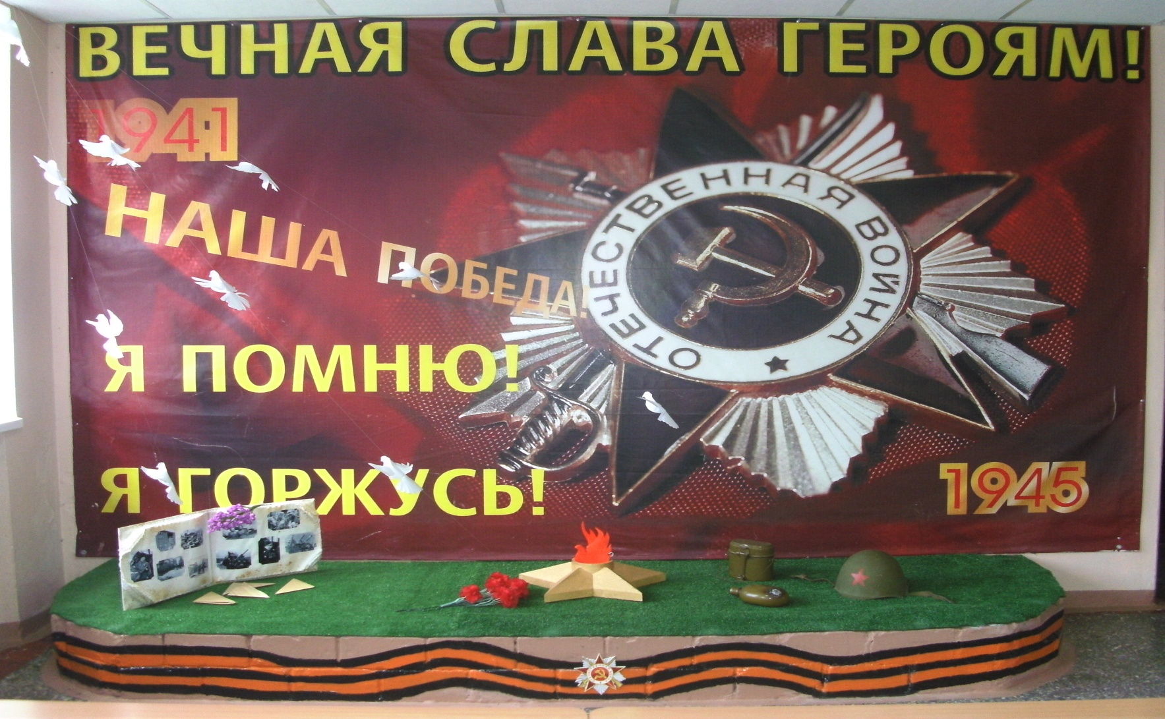
Зал трудовой и боевой славы – как средство патриотического воспитания школьников

Slide 3
Цель :
- формировать у учащихся гражданско-патриотические качества;
воспитывать любовь к Отечеству,
уважительное отношение к старшему поколению, гордость за героический подвиг земляков по защите Родины в годы Великой Отечественной войны;
- привитие интереса к истории своего народа.

Slide 4
Задачи:
1. Расширение кругозора и воспитание познавательных интересов и способностей, овладение учащимися практическими навыками поисковой, исследовательской деятельности.
2. Создание условий по удовлетворению потребностей школьников в дополнительном образовании.
3. Сохранение и расширение школьного зала.
4. Организация отдыха и занятости школьников во внеурочное время.

Slide 5
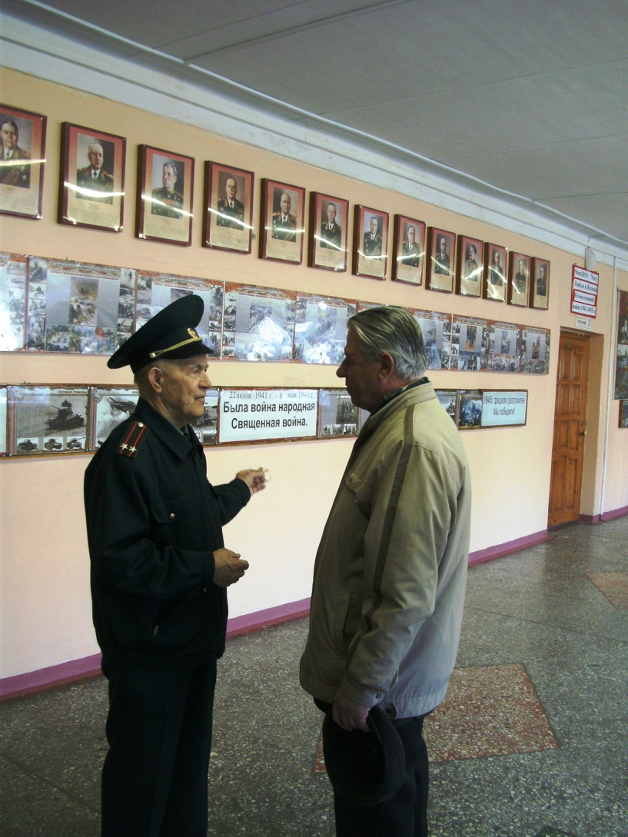
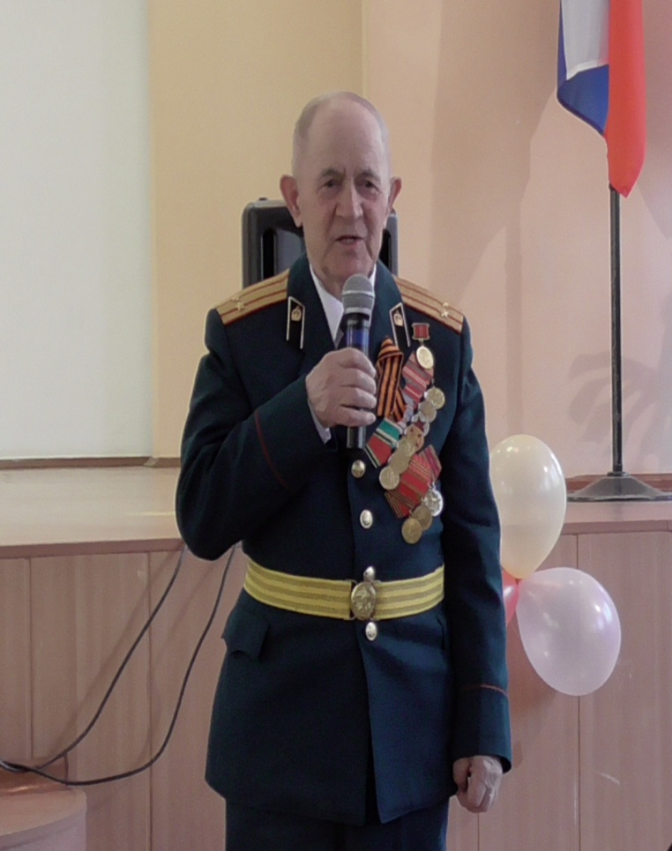
Кузнецов Александр Алексеевич
2008 – 2009 учебный год

Slide 6
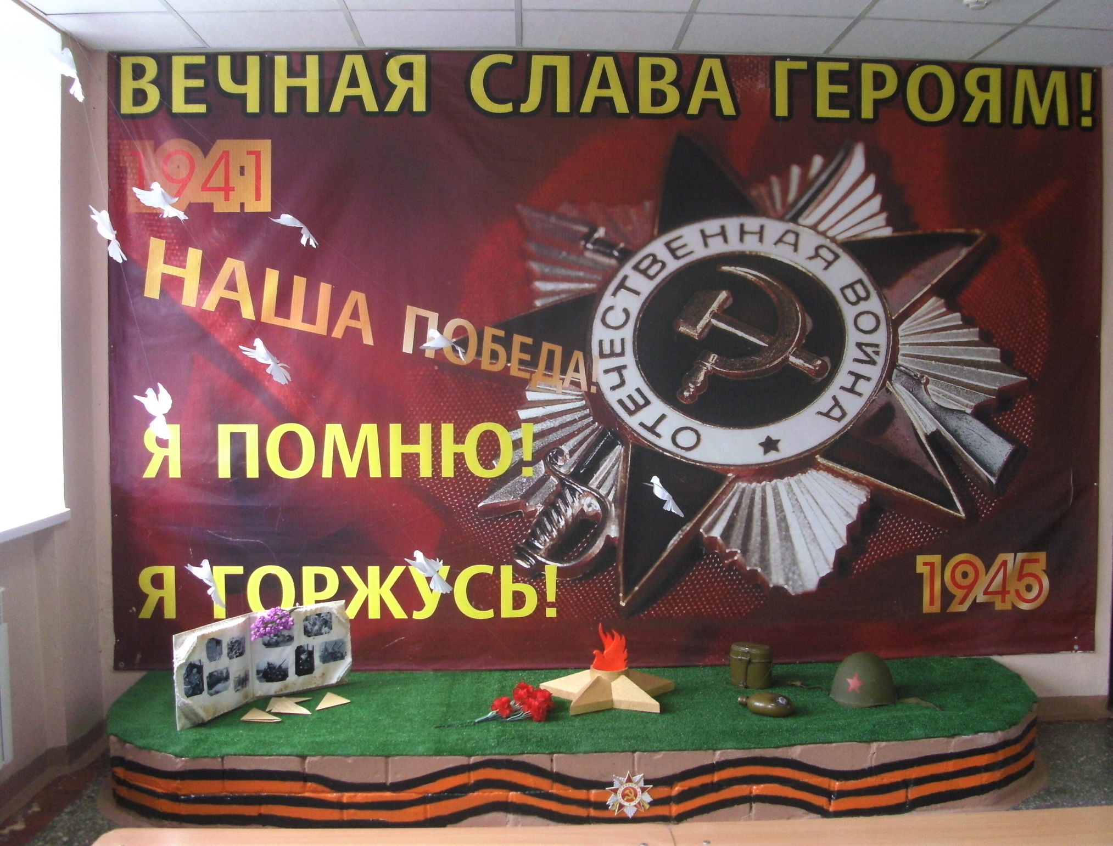

Slide 7
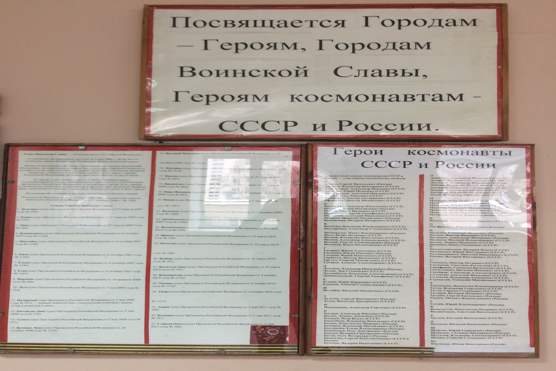
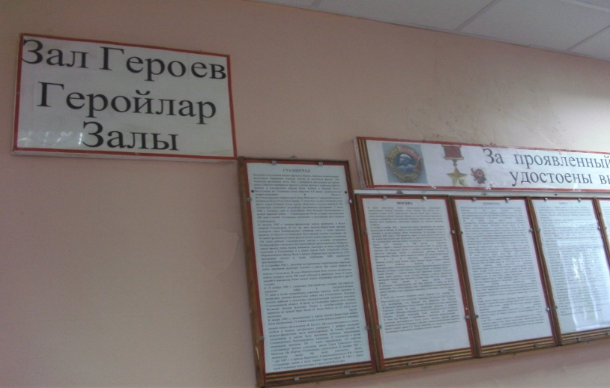
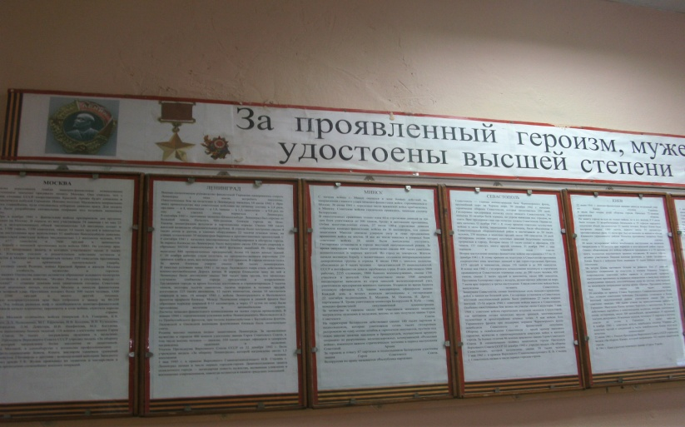
Посвящается городам-героям, городам Воинской Славы, Герои космонавты СССР и России

Slide 8
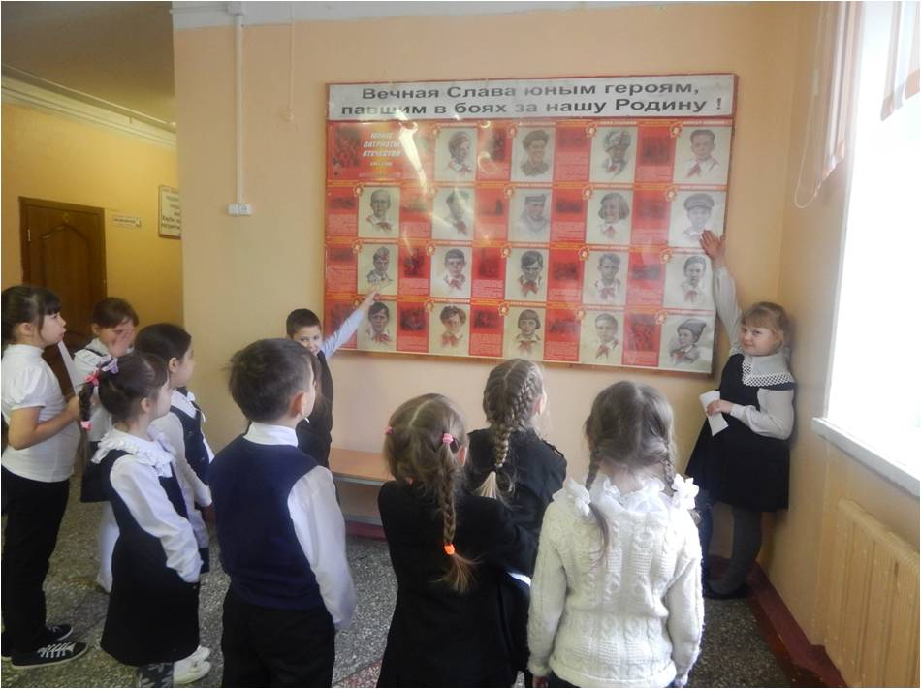
Вечная слава юным героям

Slide 9
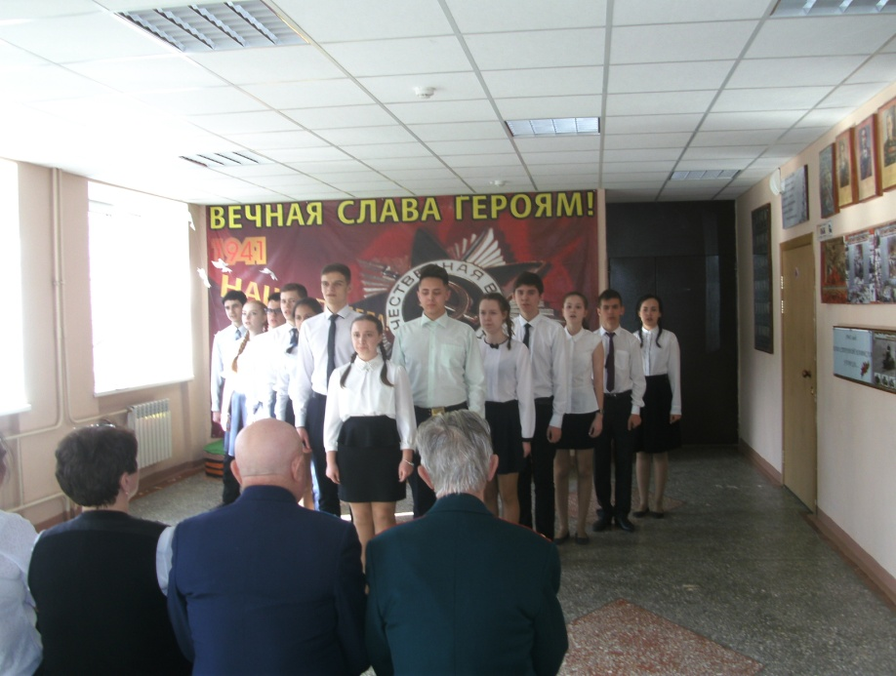
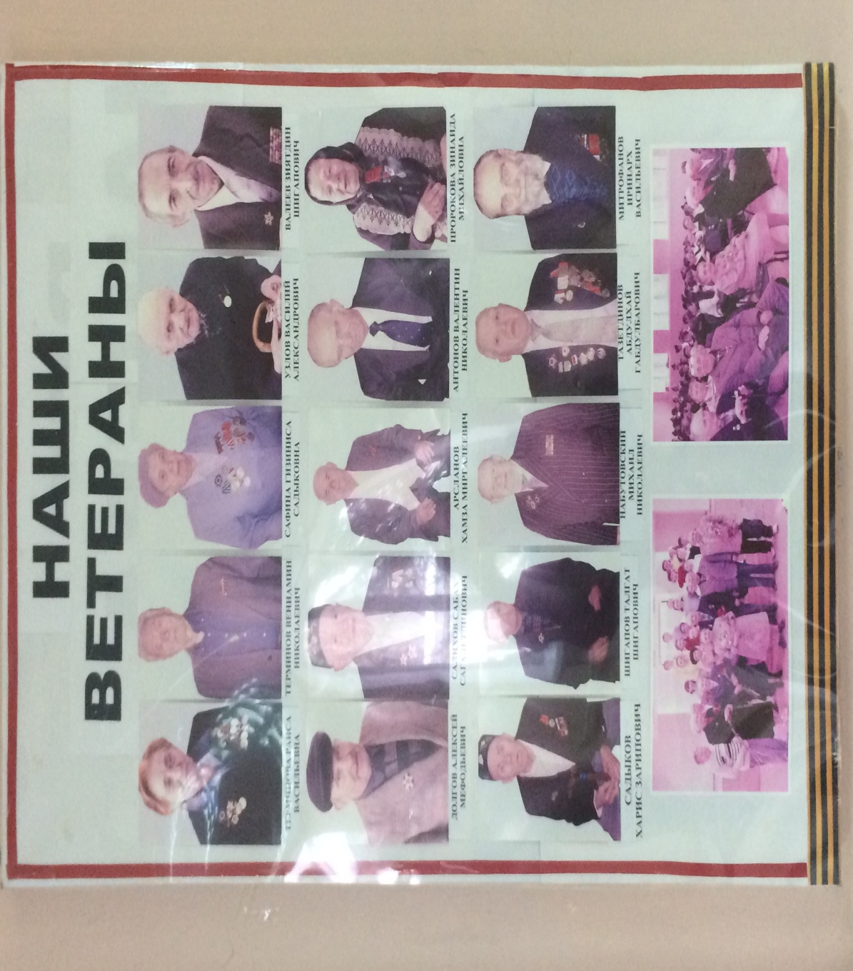
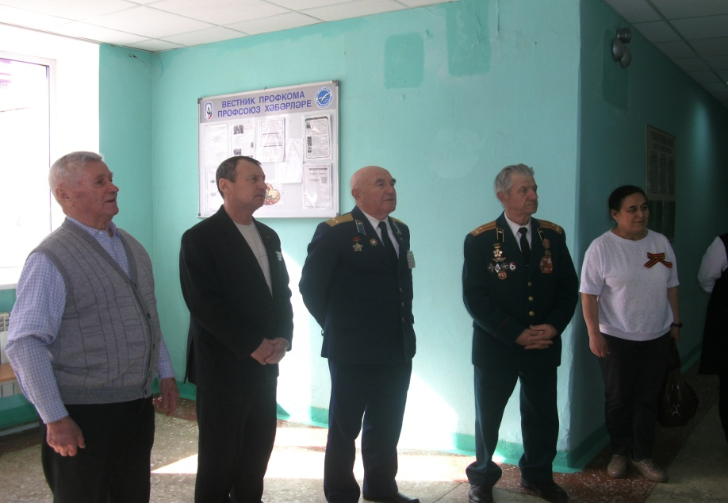
Наши ветераны

Slide 10
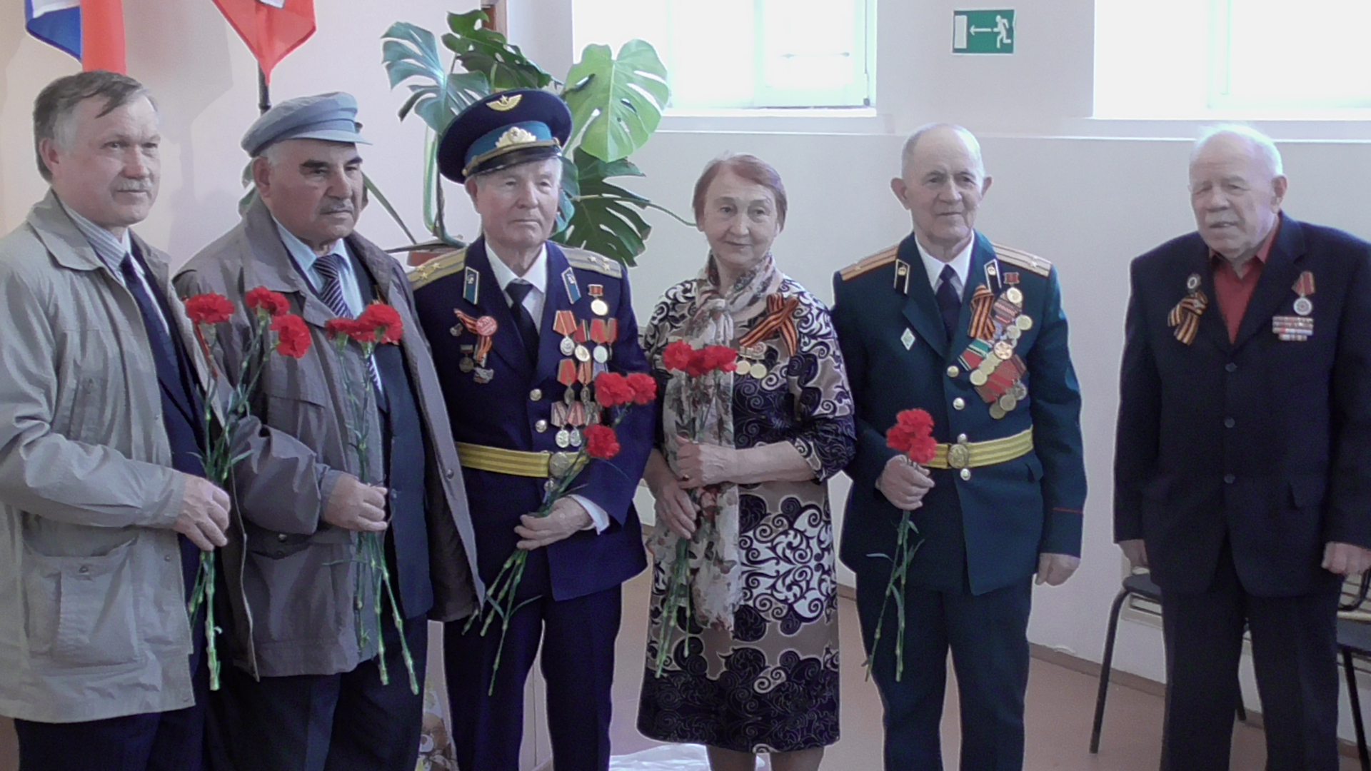
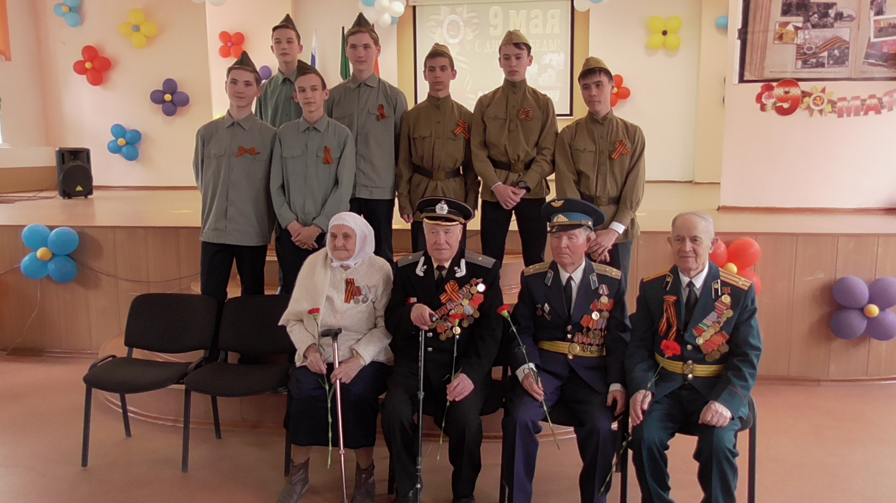

Slide 11
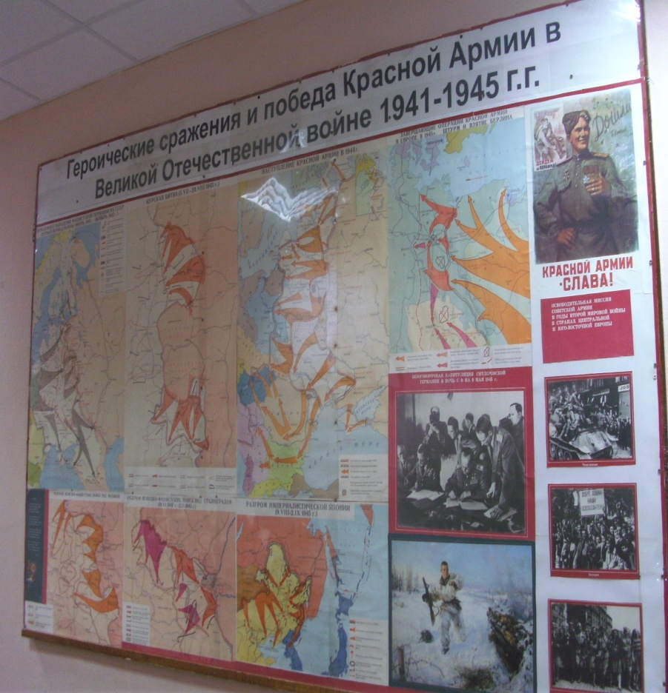
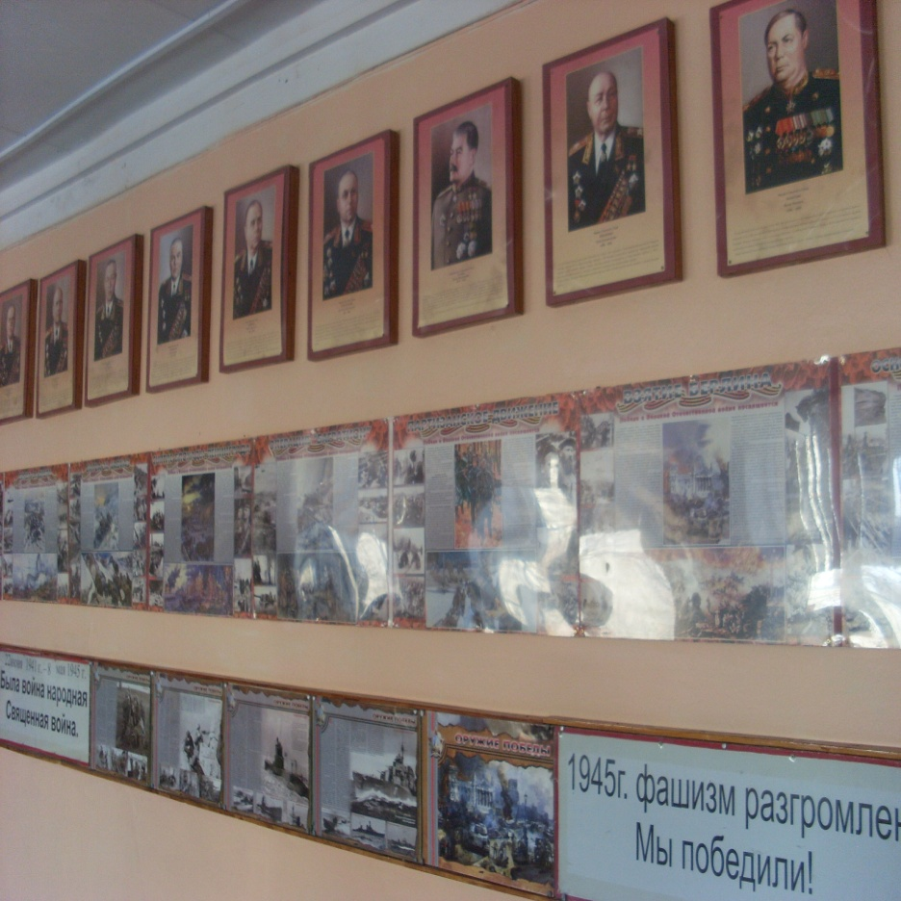
Великие полководцы и флотоводцы России, экспозиция, посвященная основным вехам
Великой Отечественной войны 1941-1945 года

Slide 12
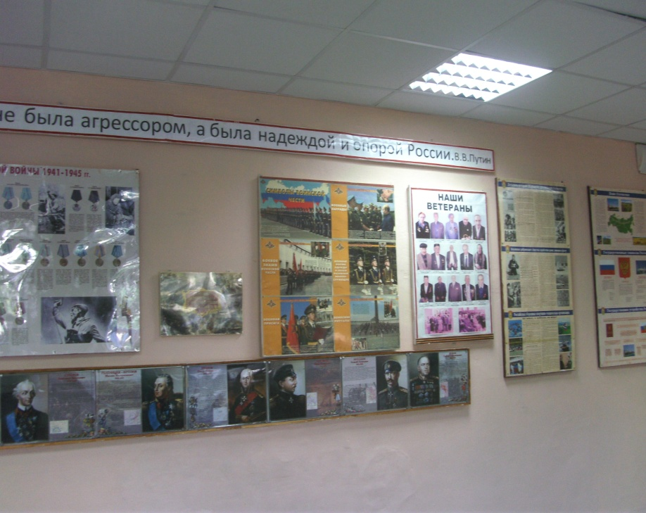
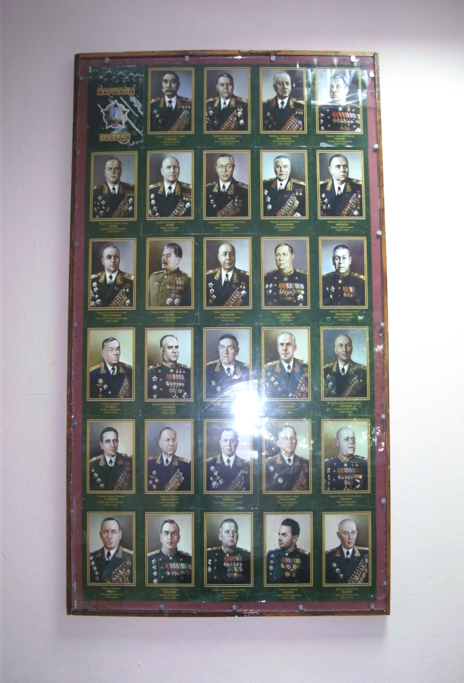
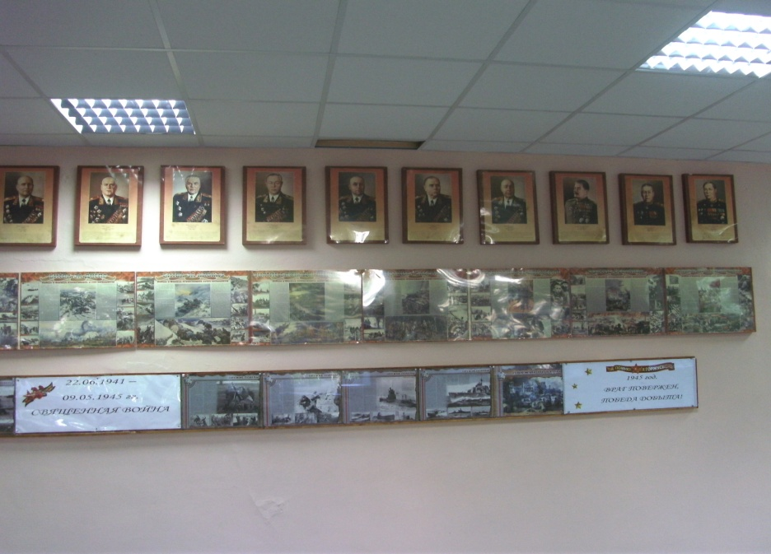

Slide 13
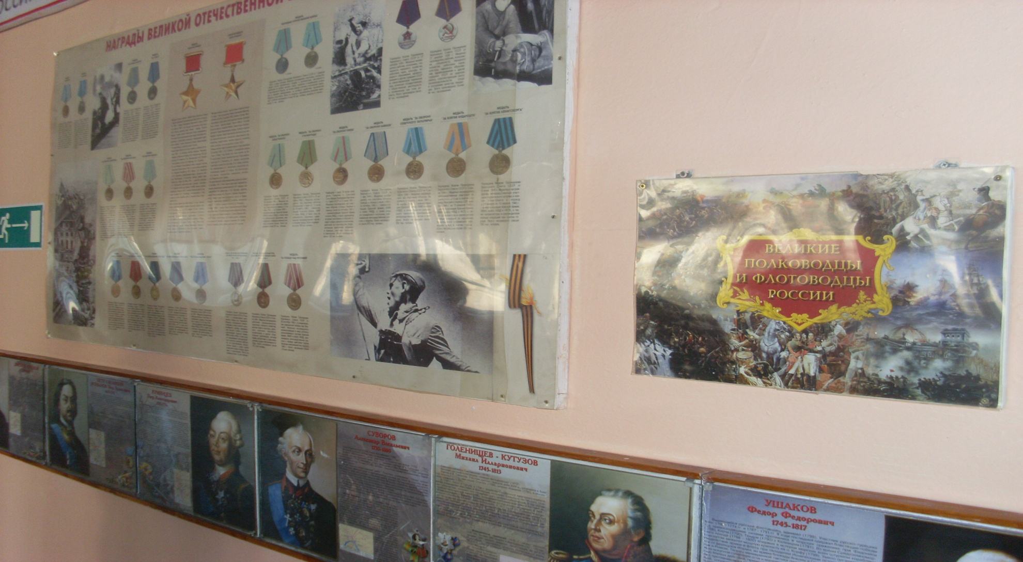
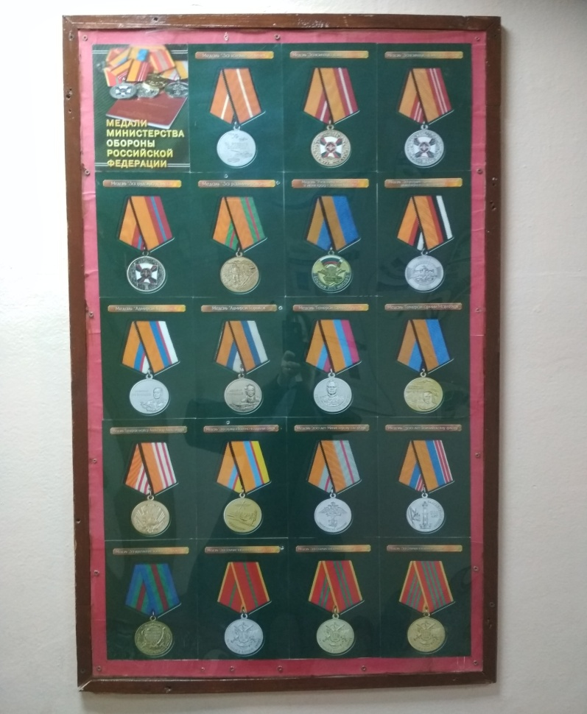
Награды
Великой Отечественной войны

Slide 14
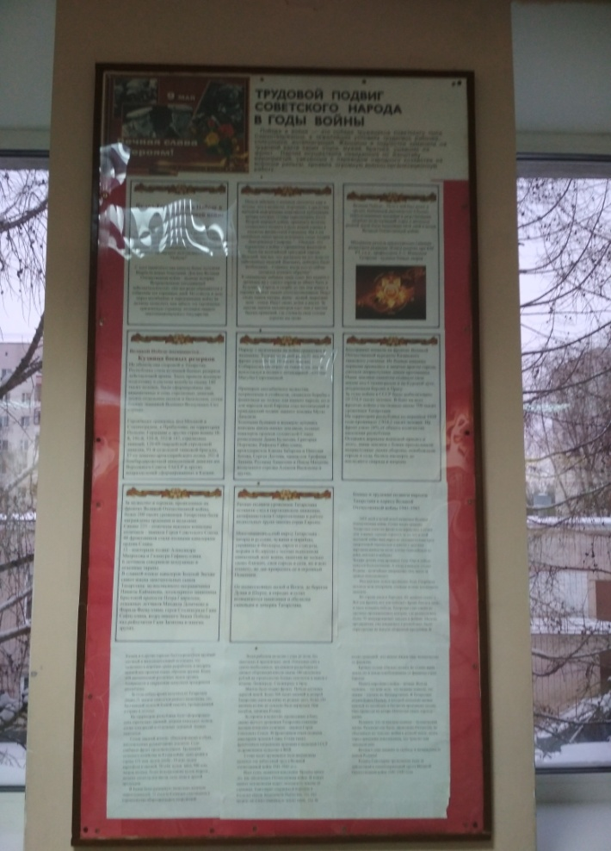
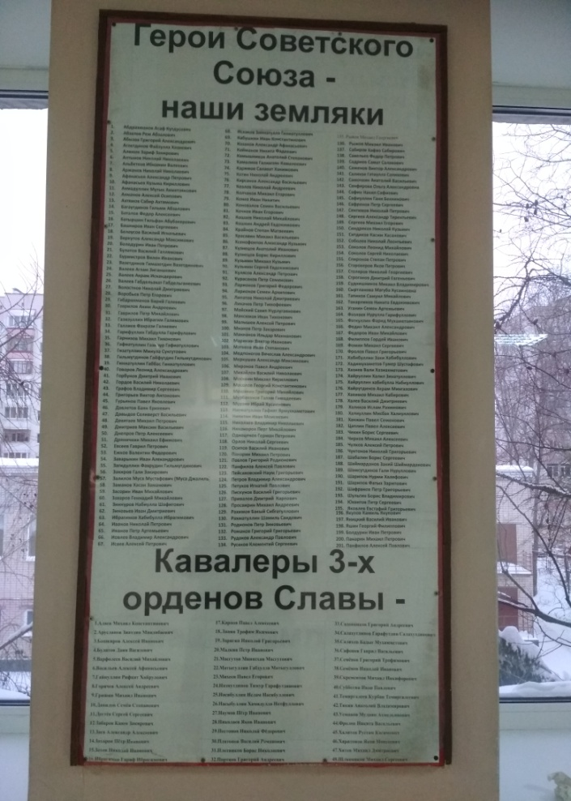
Трудовой подвиг советского народа в годы войны

Slide 15
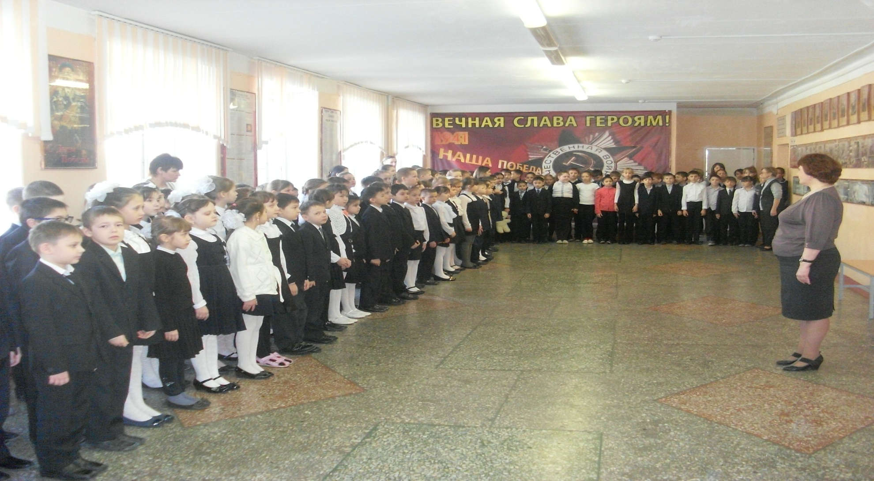
Торжественные линейки

Slide 16
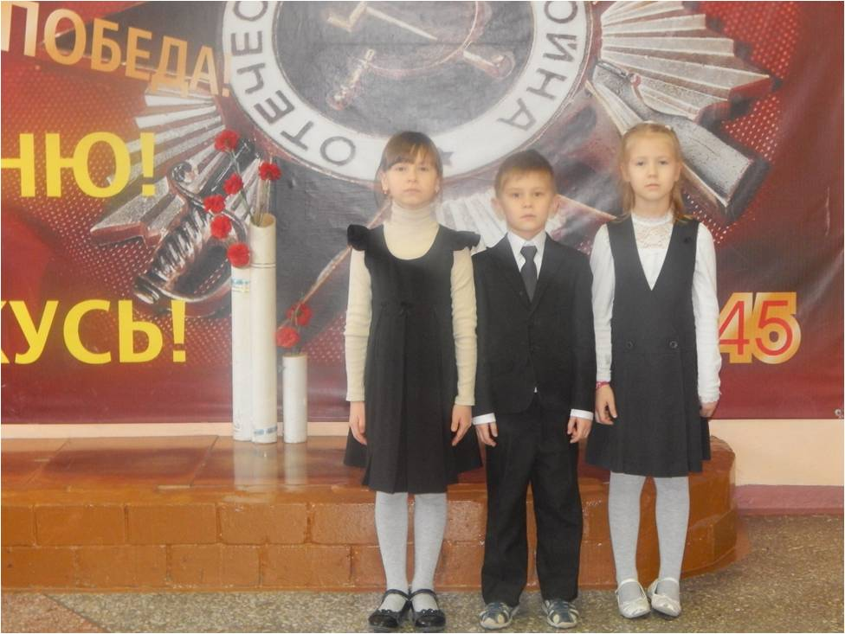
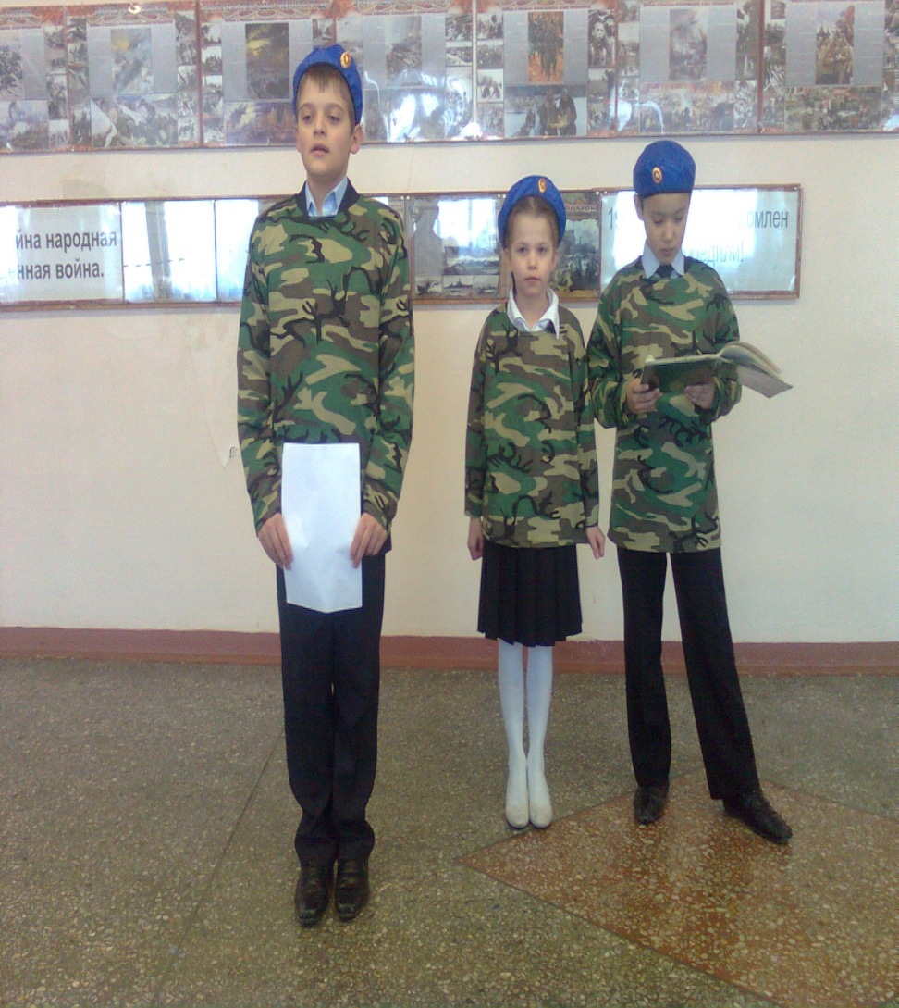
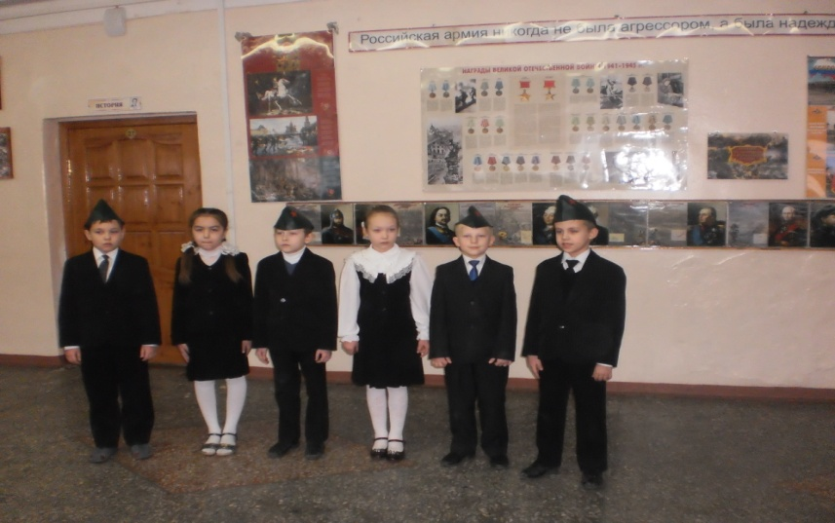
Конкурсы чтецов

Slide 17
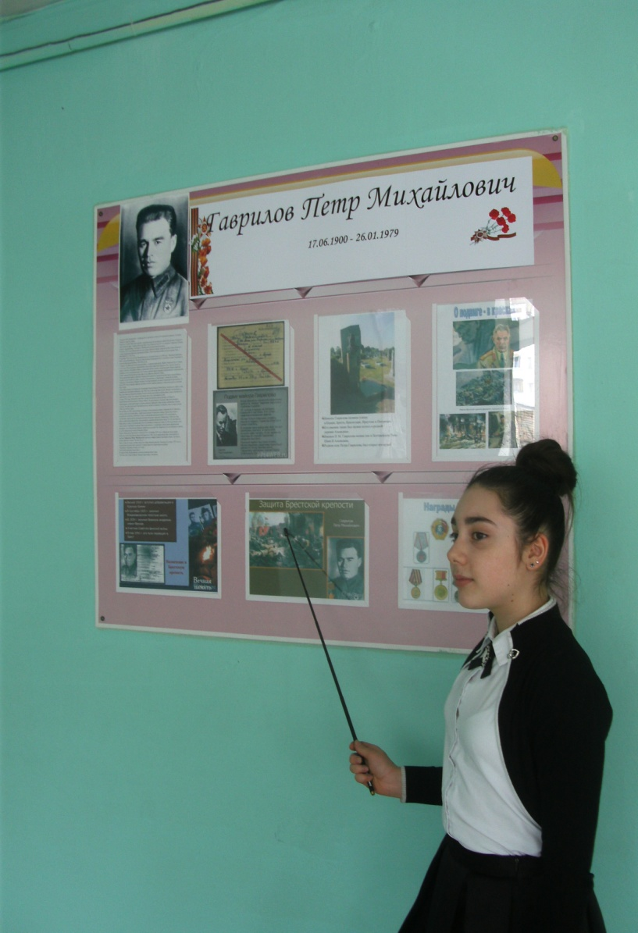
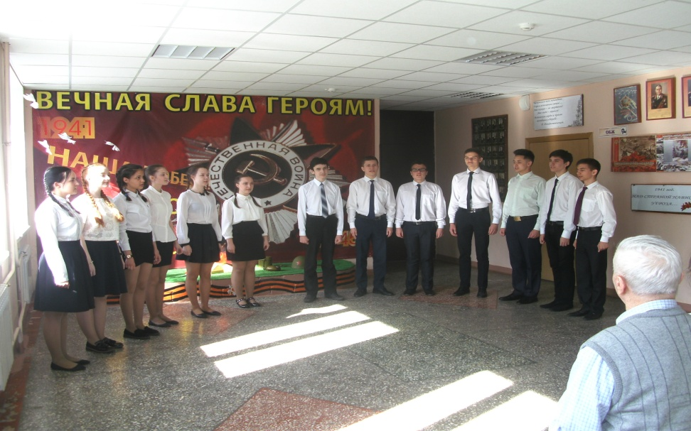
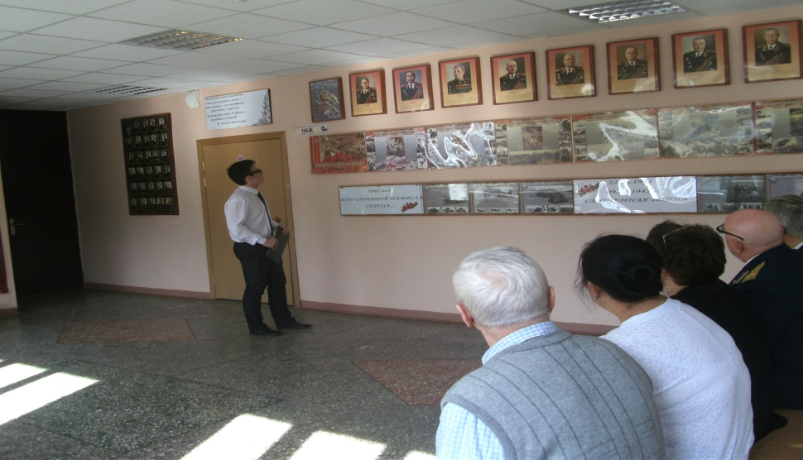
Юные экскурсоводы

Slide 18
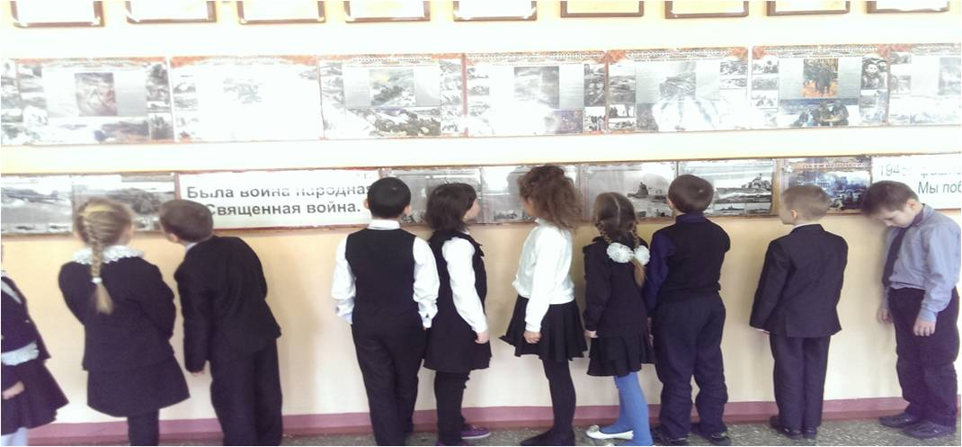
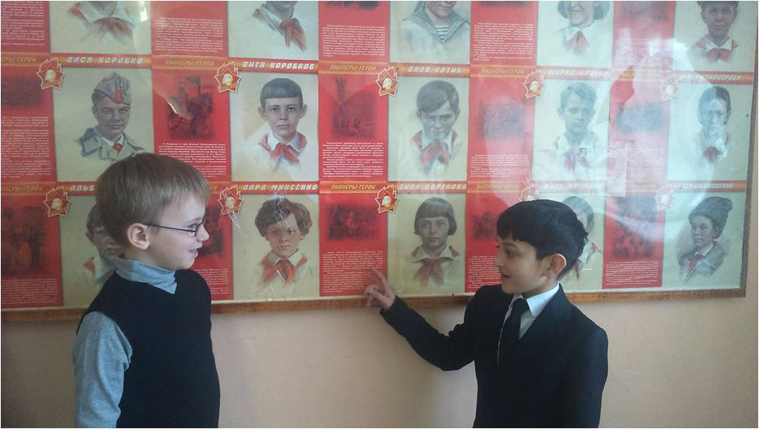
Экскурсии – знакомство со стендами

Slide 19
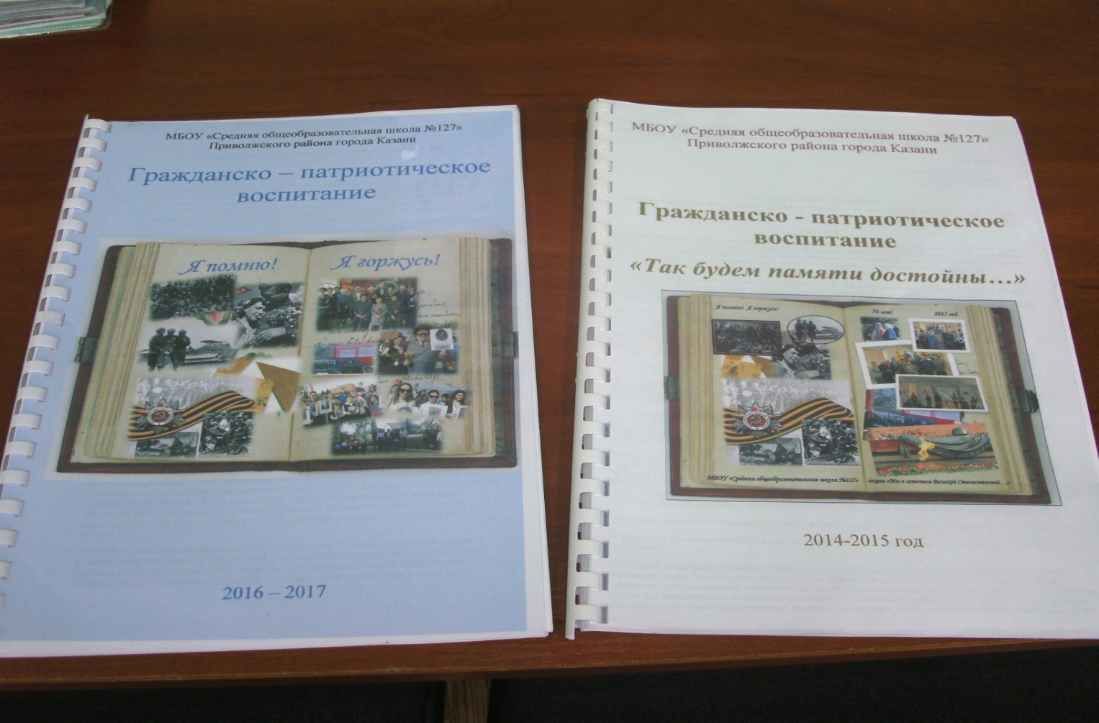
Выпуск журнала по итогам мероприятий гражданско-патриотического воспитания

Slide 20
Анкетирование
(8 класс, 90 чел.)
Вопрос «Считаешь ли ты себя патриотом?»
Варианты ответов
 | До | После
Да | 68% | 84%
Нет | 10% | -
Затрудняюсь ответить | 22% | 16%

Slide 21
Вопрос «Согласен ли ты с тем, что Армия, имеет большое значение для страны?»
Варианты ответов
 | До | После
Да | 65% | 92%
Нет | 10%
Не знаю | 25% | 8%

Slide 22
Вопрос «Согласен ли ты с тем, что в школьном Зале трудовой и боевой славы ты узнал что-то новое?»
Да, согласен полностью | 87%
Согласен, в некоторой степени | 13%
Не согласен | -

Slide 23
Алексей Николаевич Толстой:
«Патриотизм – это не значит одна любовь к своей родине. Это гораздо больше…
Это – сознание своей неотъемлемости от родины и неотъемлемое переживание вместе с ней
ее счастливых и ее несчастных дней»

